Slide 1

ALGORITMICA
PRÁCTICA 3: EL PROBLEMA DEL VIAJANTE DE COMERCIO
Notes:
Drag Picture and Send to Back

Slide 2
ÍNDICE
1. Presentación del problema
2. Vecino más próximo
3. Inserción
4. Hill climbing
5. Comparativa

Slide 3
Vecino más próximo
FUNCIÓN SELECCIÓN
int vecinoMasCercano(int actual, map<int, pair<double, double> > &M,vector<bool> usados){ int min = distanciaEuclidea(actual,M[1].first,M); int pos_min = M[1]; for(auto it = M.begin(); it != M.end(); it++){ if(!usados[it->first]){ int distancia_actual = distanciaEuclidea(actual, it->first, M); if( distancia_actual < min){ min = distancia_actual; pos_min = it->first; } } } return pos_min; }

Slide 4
Vecino más próximo
int vec_cercano = M.begin()->first; sol.push_back(vec_cercano); usados[vec_cercano] = true; while(count(usados.begin() + 1, usados.end(), false) > 0){ vec_cercano = vecinoMasCercano(vec_cercano, M, usados); usados[vec_cercano] = true; sol.push_back(vec_cercano); } sol.push_back(M.begin()->first);

Slide 5
Inserción
FUNCIÓN SELECCIÓN
void mejorCiudad(vector<int> &cerrados, vector<int> &abiertos, const vector<vector<double> > &distancias, map<int, pair<double, double> > &M){ for (auto it = abiertos.begin(); it != abiertos.end(); ++it){ for (auto it2 = posiciones.begin()+1; it2 != aux.end(); ++it2){ aux.insert(it2, *it); distancia_aux = distanciaCompleta(aux, distancias); if(distancia_aux < dist_minima){ dist_minima = distancia_aux; mejores_ciudades = aux; } aux = cerrados; } } cerrados = mejores_ciudades; abiertos = complementario(cerrados, M); }

Slide 6
COMPARATIVA
DISTANCIAS
 | Viajante 1 | Viajante 2 | Viajante 3
a280 | 3157 | 3023 | 3130
att48 | 40583 | 42006 | 40250
berlin52 | 8980 | 8395 | 8796
ch130 | 7579 | 7199 | 7418
eil101 | 803 | 697 | 784
gr202 | 651 |  | 633
tsp225 | 5030 | 4530 | 4898
pa561 | 19166 | 17264 | 18806

Slide 7
COMPARATIVA
TIEMPO
TIEMPO | Viajante 1 | Viajante 2 | Viajante 3
a280 | 0,1 | 24,41 | 16,42
att48 | 0 | 0,04 | 0,07
berlin52 | 0 | 0,04 | 0,09
ch130 | 0,02 | 1,2 | 1,53
eil101 | 0,01 | 0,48 | 0,7
gr202 | 0,31 |  | 6,09
tsp225 | 0,05 | 10,4 | 8,29
pa561 | 0,28 | 386,52 | 139,51

Slide 8
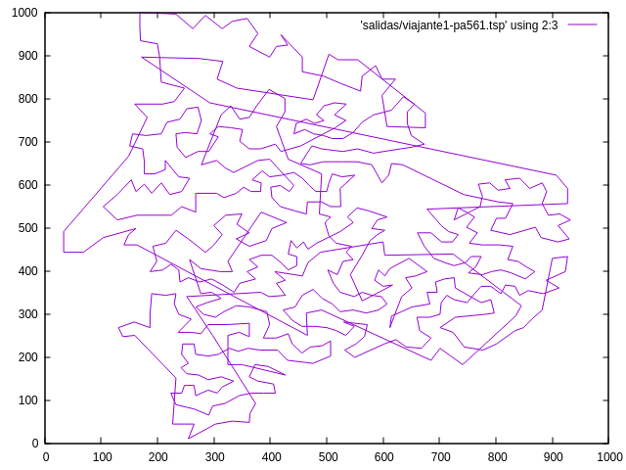
COMPARATIVA
RECORRIDO PA561 viajante 1

Slide 9
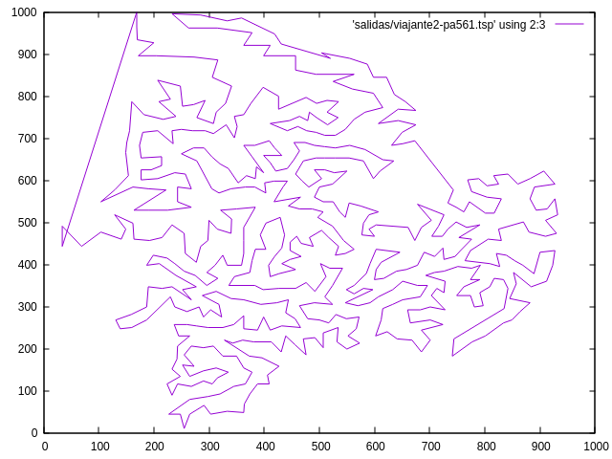
COMPARATIVA
RECORRIDO PA561 viajante 2

Slide 10
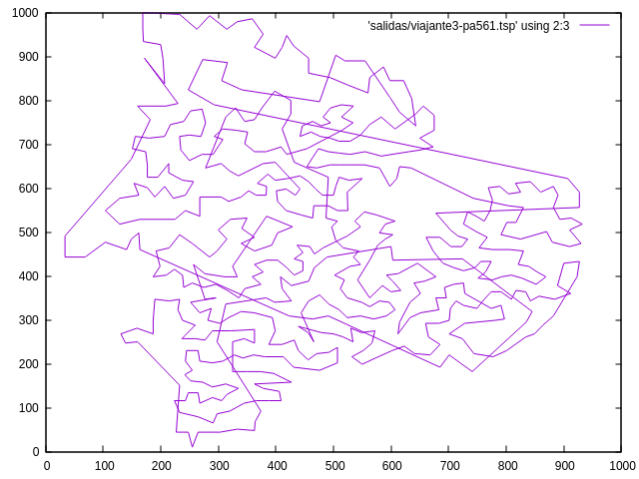
COMPARATIVA
RECORRIDO PA561 viajante 3

Slide 11
GRACIAS POR SU ATENCIÓN
PARA CONTACTAR CON NOSOTROS, PUEDEN DIRIGIRSE A:
Nombre del servicio
Nombre del servicio
Teléfonos
Correo / Web
(+34) 958 240 000
(+34) 958 240 000
(+34) 958 240 000
correo@ugr.es
web.ugr.es
Dirección (Línea 1)
Dirección (Línea 2)
Código Postal. Ciudad
Dirección (Línea 1)
Dirección (Línea 2)
Código Postal. Ciudad

